Slide 1
FUNDUSZE EUROPEJSKIE DLA LUBELSKIEGO 2021-2027
Działanie 2.7 Lubelskie MŚP na rynkach zagranicznych
Nabór w nr FELU.02.07-IP.01-002/23
tryb konkurencyjny

Slide 2
PRIORYTET II – TRANSFORMACJA GOSPODARCZA I CYFROWA REGIONU Działanie 2.7 Lubelskie MŚP na rynkach zagranicznych
Cel postępowania:
Wsparcie skierowane jest na internacjonalizację MŚP z województwa lubelskiego w celu wzrostu eksportu produktów i usług, w szczególności wysokiej techniki.
W ramach naboru nr FELU.02.07-IP.01-002/23 internacjonalizacja może obejmować wyłącznie udział w targach i wystawach o charakterze międzynarodowym oraz w misjach gospodarczych, mających na celu nawiązanie kontaktów biznesowych oraz zdobycie nowych rynków zbytu, kanałów dystrybucji (w tym elektronicznych hurtowych i detalicznych kanałów dystrybucji).
Wsparcie ma na celu również stymulowanie wdrażania w przedsiębiorstwach kompleksowych strategii eksportowych oraz poprawę pozycji lubelskich przedsiębiorstw w światowych łańcuchach dostaw.
W ramach naboru wsparcie dotyczy wyłącznie udziału w charakterze wystawcy w międzynarodowych targach i wystawach lub misjach gospodarczych zagranicznych lub międzynarodowych odbywających się na terenie RP.

Slide 3
Terminy i alokacja w naborze
Planowany termin naboru:
18 września 2023 r. – 2 października 2023 r.
Alokacja naboru:
2 550 000 euro
co stanowi równowartość 11 248 815,00PLN
(kurs 1 EUR = 4,4113 PLN)

Slide 4
Beneficjenci: mikroprzedsiębiorstwa, małe i średnie przedsiębiorstwa MŚP)
Mikroprzedsiębiorstwa - zatrudniają mniej niż 10 pracowników i których obrót roczny lub roczna suma bilansowa nie przekracza 2 mln EUR.
Małe przedsiębiorstwa - zatrudniają mniej niż 50 pracowników i których obrót roczny lub roczna suma bilansowa nie przekracza 10 mln EUR.
Średnie przedsiębiorstwa - zatrudniają mniej niż 250 pracowników i których obrót roczny nie przekracza 50 mln EUR lub roczna suma bilansowa nie przekracza 43 mln EUR.
Zasady ustalania statusu reguluje Załącznik I do Rozporządzenia 651/2014.
Należy wziąć pod uwagę relacje, występujące pomiędzy wnioskodawcą a innymi podmiotami, w rozumieniu Załącznika I do Rozporządzenia 651/2014.
Przedsiębiorstwo może być samodzielne lub może pozostawać w relacjach powiązania i/lub partnerstwa.
Przedsiębiorstwa nie można uznać za MŚP, jeżeli 25% lub więcej kapitału lub praw głosu kontroluje bezpośrednio lub pośrednio, wspólnie lub indywidualnie, co najmniej jeden organ publiczny.

Slide 5
RELACJE POWIĄZANIA I PARTNERSTWA POMIĘDZY PODMIOTAMI
Przedsiębiorstwa powiązane
przedsiębiorstwo ma większość praw głosu na inne przedsiębiorstwo lub
ma prawo wyznaczać/odwoływać członków organu administracyjnego/zarządzającego/nadzorczego w innym przedsiębiorstwie lub
ma prawo wywierać dominujący wpływ na inne przedsiębiorstwo
Przedsiębiorstwa pozostające w jednym z takich związków za pośrednictwem osoby fizycznej lub grupy osób fizycznych działających wspólnie również uznaje się za przedsiębiorstwa powiązane, jeżeli prowadzą one swoją działalność lub część działalności na tym samym rynku właściwym lub rynkach pokrewnych.
Osoby fizyczne prowadzące działalność gospodarczą są traktowane jak przedsiębiorstwa, a nie jak osoby fizyczne, o których mowa wyżej.
Przedsiębiorstwa partnerskie:
nie występuje relacja powiązania,
przedsiębiorstwo posiada co najmniej 25% kapitału lub praw głosu w innym przedsiębiorstwie.

Slide 6
KLUCZOWE WARUNKI WSPARCIA
Targi i wystawy, w których wnioskodawca będzie brał udział muszą mieć charakter międzynarodowy, przy czym mogą się odbywać na terenie Rzeczypospolitej Polski lub poza jej granicami.
Udział wnioskodawcy w międzynarodowych targach i/lub wystawach możliwy jest jedynie w charakterze wystawcy.
Realizacja projektu musi wynikać ze strategii biznesowej w zakresie umiędzynarodowienia działalności przedsiębiorstwa, planu rozwoju przedsiębiorstwa lub innego równoważnego dokumentu, identyfikującego adekwatne działania, mające na celu skuteczną i efektywną internacjonalizację przedsiębiorstwa.
Wsparcie musi być zgodne z Wytycznymi dotyczącymi realizacji zasad równościowych w ramach funduszy unijnych na lata 2021-2027

Slide 7
WYKLUCZENIA
Wsparcie nie może zostać udzielone przedsiębiorstwom znajdującym się w trudnej sytuacji w rozumieniu Rozporządzenia 651/2014.
Wsparcie nie może być udzielone na internacjonalizację i promocję oferty MŚP:
w sektorze produkcji podstawowej produktów rolnych
w sektorze rybołówstwa i akwakultury,
w zakresie wytwarzania, przetwórstwa i wprowadzania do obrotu tytoniu i wyrobów tytoniowych.

Slide 8
POZIOMY I KWOTY DOFINANSOWANIA
Brak ograniczeń kwotowych w zakresie minimalnej i maksymalnej wartości projektu oraz minimalnej i maksymalnej wartości wydatków kwalifikowalnych, z zastrzeżeniem pkt. 2-4.
Maksymalna kwota dofinansowania wydatków kwalifikowalnych: 250 000 PLN.
Maksymalny poziom dofinansowania wydatków kwalifikowalnych: 50%
Minimalny wkład własny beneficjenta rozumiany jako % wydatków kwalifikowalnych: 50%.

Slide 9
LOKALIZACJA PROJEKTU
Za lokalizację projektu uznaje się adres siedziby/oddziału lub w przypadku jednoosobowej działalności gospodarczej adres stałego miejsca wykonywania działalności gospodarczej lub dodatkowego stałego miejsca wykonywania działalności gospodarczej
Ww. adres musi znajdować się na terenie województwa lubelskiego.
Ww. adres najpóźniej w dniu ogłoszenia naboru musi być wpisany w dokumencie rejestrowym (w przypadku spółek cywilnych w umowie spółki).
Wnioskodawcy dodatkowo muszą uzasadnić, w jaki sposób projekt przyczyni się do realizacji celów Działania, FEL 2021-2027 oraz rozwoju gospodarczego województwa lubelskiego.

Slide 10
WSKAŹNIKI W PROJEKCIE (cześć 1 z 2):
Zestawienie wskaźników oraz ich opis znajdują się w załączniku nr 7 do Regulaminu.
Wartość wskaźników musi zostać oszacowana ze szczególną starannością przez wnioskodawcę, z uwagi na konsekwencje ich nie osiągnięcia określone we wzorze umowy o dofinansowanie (załącznik nr 6 do Regulaminu).
Opis wskaźników produktu specyficznych dla naboru:
Liczba przedsiębiorstw wspartych w zakresie internacjonalizacji działalności - obejmuje przedsiębiorstwa, które uzyskały wsparcie mające na celu umiędzynarodowienie działalności przedsiębiorstwa lub poprawę dostępu do rynków zagranicznych.
Liczba imprez targowo-wystawienniczych, w których beneficjent brał udział jako wystawca - obejmuje udział w charakterze wystawcy w zagranicznych imprezach targowo-wystawienniczych oraz udział w charakterze wystawcy w międzynarodowych imprezach targowo-wystawienniczych, odbywających się na terytorium Rzeczypospolitej Polskiej.

Slide 11
WSKAŹNIKI W PROJEKCIE (cześć 2 z 2):
Opis wskaźników rezultatu specyficznych dla naboru:
Liczba przedsiębiorstw, które weszły na nowe zagraniczne rynki - mierzy liczbę przedsiębiorstw, które rozpoczęły sprzedaż swoich produktów/usług na nowych zagranicznych rynkach (na których do tej pory dane przedsiębiorstwo nie prowadziło sprzedaży) w wyniku udzielonego wsparcia.
Liczba kontraktów handlowych zagranicznych podpisanych przez przedsiębiorstwa wsparte w zakresie internacjonalizacji - mierzy liczbę kontraktów handlowych (umowy kupna-sprzedaży) podpisanych przez przedsiębiorstwa z partnerami z zagranicy w wyniku udzielonego wsparcia w zakresie umiędzynarodowienia działalności lub poprawy dostępu do rynków zagranicznych. Dodatkowo, możliwe jest uznawanie zamówień wraz z fakturami, jako potwierdzenia zawarcia kontraktów handlowych - w przypadku, gdy w branży Beneficjenta nie są zawierane umowy kupna-sprzedaży, a także zliczanie poszczególnych zamówień/zleceń zawieranych przez przedstawiciela na podstawie umowy ramowej/przedstawicielstwa z klientami z danego rynku, o ile charakterystyka tego rynku uzasadnia takie podejście.
Liczba kontaktów biznesowych - mierzy liczbę kontaktów biznesowych nawiązanych w wyniku realizacji dofinansowanego projektu. Dowodami potwierdzającymi realizację wskaźnika będą, np.: prowadzona wymiana informacji handlowych pomiędzy potencjalnymi partnerami gospodarczymi, podpisane listy intencyjne zawierające wstępną deklarację zamierzeń potencjalnych partnerów gospodarczych, udokumentowane spotkania (raport ze spotkania wraz z agendą spotkania oraz listą obecności uczestników spotkania wraz z poczynionymi ustaleniami), listy kontaktów, itp., stanowiące efekt udziału, np. w imprezie targowo–wystawienniczej, czy misji gospodarczej. Dowodami potwierdzającymi realizację wskaźnika nie mogą być wizytówki.

Slide 12
KOSZTY KWALIFIKOWALNE – GŁÓWNE ZASADY KWALIFIKOWALNOŚCI
Wydatki mogą być ponoszone wyłącznie po dniu złożenia wniosku o dofinansowanie.
Wydatki muszą być oszacowane w oparciu o rozeznanie rynku.
Wydatki muszą być bezpośrednio związane oraz niezbędne do realizacji projektu, a ich zakup przeprowadzany na warunkach rynkowych od osób trzecich niepowiązanych z nabywcą (bez zaistnienia konfliktu interesów).
Kwalifikowalność danego wydatku uzależniona jest od zasadności jego poniesienia oraz zgodności z: Regulaminem, SZOP, FEL 2021-2027, Wytycznymi dotyczącymi kwalifikowalności wydatków na lata 2021-2027, celami Działania i projektu.
Podatek VAT może być uznany za wydatek kwalifikowalny jeżeli wnioskodawca nie ma prawnej możliwości odzyskania podatku VAT.

Slide 13
KOSZTY KWALIFIKOWALNE (część 1 z 3)
Koszty kwalifikowalne, objęte pomocą publiczną na podstawie art. 19 Rozporządzenia 651/2014:
koszty usług związanych z najmem powierzchni wystawienniczej;
koszty usług związanych z zaprojektowaniem stoiska wystawienniczego;
koszty usług związanych z najmem lub budową stoiska wystawienniczego;
koszty opłaty wpisowej/rejestracyjnej związanej z udziałem w danej wystawie lub targach;
koszty usługi związanej z wpisem do katalogu danej wystawy lub targów;
koszty usług tłumacza do obsługi stoiska wystawienniczego.
Zakup usług zewnętrznych musi być przeprowadzony na warunkach rynkowych, od osób trzecich, niepowiązanych z wnioskodawcą (bez zaistnienia konfliktu interesów) zgodnie z Wytycznymi dotyczącymi kwalifikowalności wydatków na lata 2021-2027.

Slide 14
KOSZTY KWALIFIKOWALNE (część 2 z 3)
Koszty kwalifikowalne, objęte pomocą de minimis na podstawie Rozporządzenia 1407/2013:
Koszty usług związanych z wykonaniem indywidualnych materiałów promujących ofertę wnioskodawcy na danej wystawie lub targach lub misji gospodarczej wraz z tłumaczeniem np. katalogi, ulotki, prezentacje multimedialne, w tym reklamy;
koszty usług związanych z dodatkowymi działaniami promującymi ofertę wnioskodawcy na danej wystawie lub targach lub misji gospodarczej np. koszty organizacji pokazów, warsztatów, prelekcji i/lub prezentacji oferty wnioskodawcy, w tym najem sali konferencyjnej oraz koszty tłumacza;
koszty usług transportu produktów z oferty wnioskodawcy, prezentowanej na danej wystawie lub targach (nie dotyczy misji gospodarczej), które będą stanowiły ekspozycję,
koszty usług związanych z zakwaterowaniem tj. koszty noclegów uczestników danej wystawy lub targów lub misji gospodarczej,
koszty transportu uczestników danej wystawy lub targów lub misji gospodarczej:
- koszty usług zewnętrznych np. transport linii lotniczych, linii kolejkowych, itp.,
- koszty podróży własnym środkiem transportu w wysokości wyliczonej przy zastosowaniu stawki za 1 kilometr zgodnie z Rozp. Ministra Infrastruktury z dnia 25 marca 2002 r. w sprawie warunków ustalania oraz sposobu dokonywania zwrotu kosztów używania do celów służbowych samochodów osobowych, motocykli i motorowerów niebędących własnością pracodawcy,

Slide 15
KOSZTY KWALIFIKOWALNE (cześć 3 z 3):
Koszty kwalifikowalne, objęte pomocą de minimis na podstawie Rozporządzenia 1407/2013 - cd.
koszty usług związanych z ubezpieczeniem uczestników danej wystawy, targów lub misji gospodarczych.
pozostałe wydatki związane z udziałem w wystawach, targach lub misjach gospodarczych:
- koszty usług związanych z przejazdem drogami i autostradami płatnymi, tj. opłaty drogowe,
- koszty opłat za uzyskanie wizy,
- koszty usług związanych z parkowaniem, tj. opłaty za postoje w płatnych strefach parkowania, opłata za stałe miejsce parkingowe podczas pobytu na targach, wystawach lub misjach gospodarczych,
- koszty opłat za wstęp na wybrane targi i/lub wystawy, w charakterze zwiedzającego, dla wnioskodawcy uczestniczącego w misji gospodarczej.
Zakup usług zewnętrznych musi być przeprowadzony na warunkach rynkowych, od osób trzecich, niepowiązanych z wnioskodawcą (bez zaistnienia konfliktu interesów) zgodnie z Wytycznymi dotyczącymi kwalifikowalności wydatków na lata 2021-2027.

Slide 16
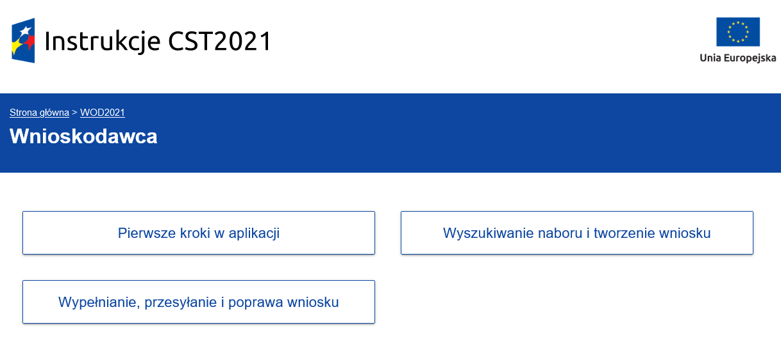
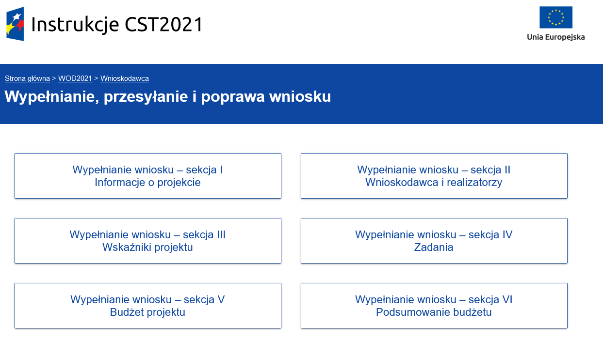
SKŁADANIE WNIOSÓW O DOFINANSOWANIE
Przygotowanie i złożenie wniosku o dofinansowanie wraz z załącznikami odbywa się w aplikacji WOD2021 (aplikacja centralnego systemu teleinformatycznego CST2021) https://wod.cst2021.gov.pl/
Szczegółowe instrukcje multimedialne znajdują się na stronie Ministerstwa Funduszy i Polityki Regionalnej https://instrukcje.cst2021.gov.pl/.

Slide 17
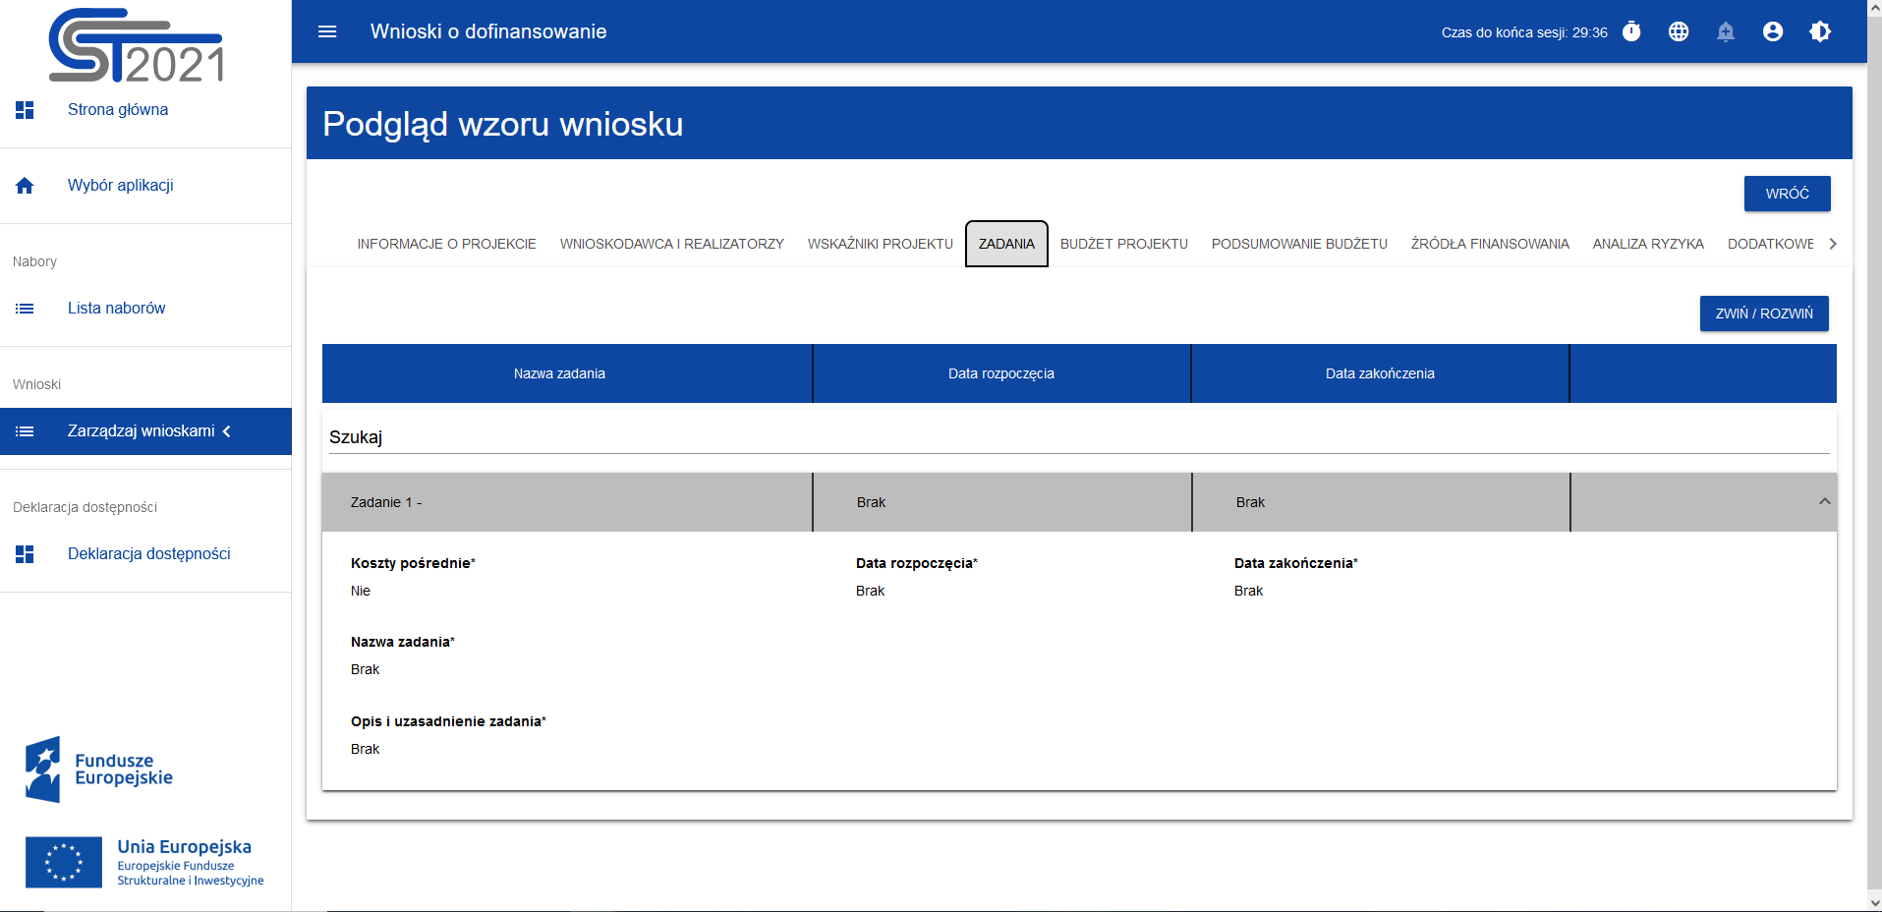
Widok wniosku o dofinansowanie projektu, zakładka zadania

Slide 18
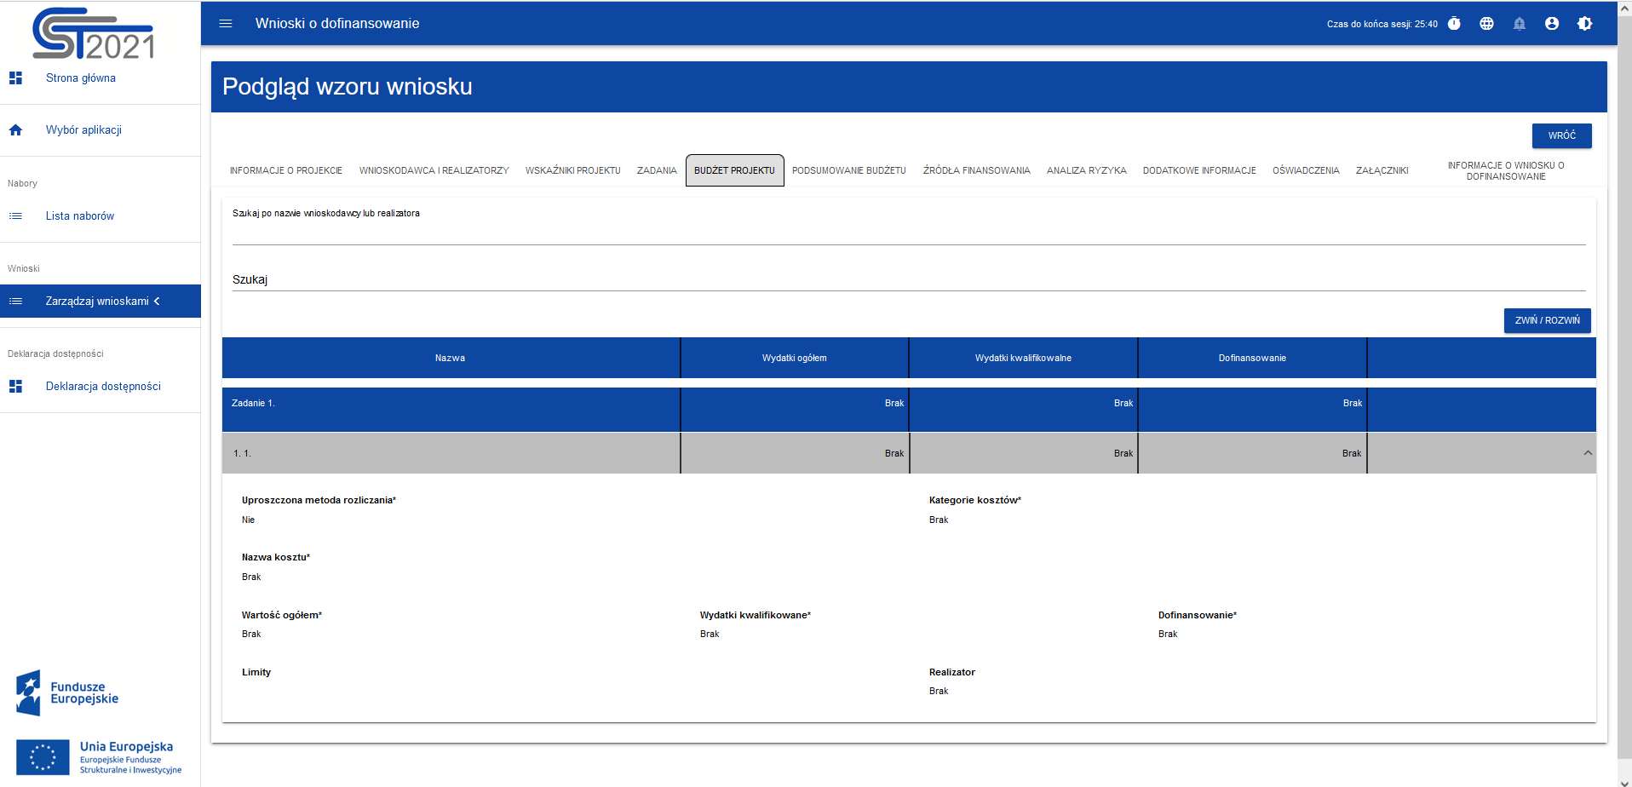
Widok wniosku o dofinansowanie projektu, zakładka budżet projektu

Slide 19
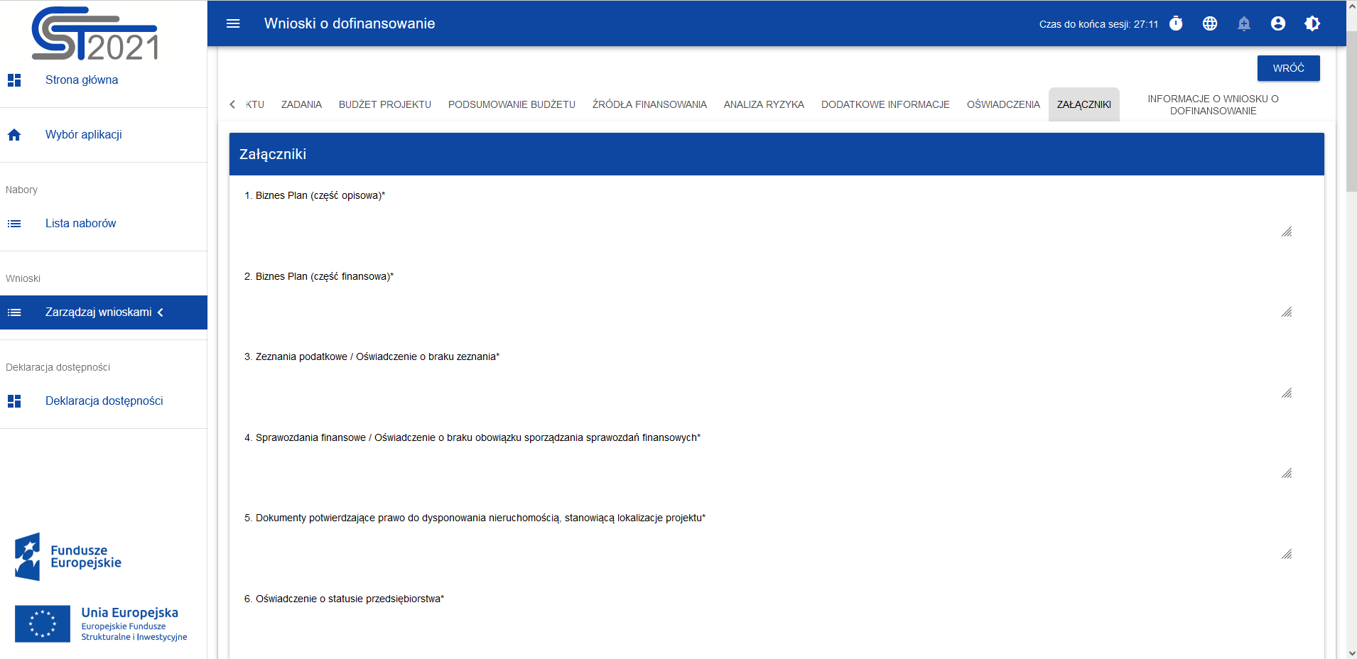
Widok wniosku o dofinansowanie projektu, zakładka załączniki

Slide 20
ZAŁĄCZNIKI DO WNIOSKU – ogólne wymogi (cześć 1 z 2)
Załączniki do wniosku składane są wraz z wnioskiem do LAWP wyłącznie w formie elektronicznej (maksymalny rozmiar pliku to 25 MB).
Załączniki składane na etapie naboru i ewentualnego uzupełnienia/poprawy na etapie oceny są integralną częścią wniosku o dofinansowanie w aplikacji WOD2021, natomiast załączniki wymagane przed podpisaniem umowy składane są za pośrednictwem aplikacji SL2021 Projekty.
Instrukcja wypełniania załączników do wniosku o dofinansowanie stanowi Zał. nr 5 do Regulaminu wyboru projektów.
Na każdy obligatoryjny załącznik wnioskodawca we wniosku w WOD2021 w zakładce „Załączniki” ma wyznaczone miejsce (wraz z numerem załącznika oraz nazwą), w którym istnieje możliwość wgrania dokładanie jednego pliku.
W przypadku dokumentów w języku obcym, do każdego takiego dokumentu należy dołączyć tłumaczenie na język polski, dokonane przez tłumacza przysięgłego.
Nie należy przeformatowywać wzorów załączników, nie można usuwać zakładek w plikach arkuszy kalkulacyjnych, nie można usuwać tabel ani edytować treści wypełnionych we wzorze.
Nie należy zmieniać typu pliku np. z dokumentów programu Microsoft Excel na pliki w formacie *pdf

Slide 21
ZAŁĄCZNIKI DO WNIOSKU – ogólne wymogi (cześć 2 z 2)
6. Wszystkie załączniki składane do wniosku w WOD2021 muszą zostać podpisane podpisem kwalifikowanym przez wnioskodawcę lub osobę upoważnioną (nie uznaje się za podpis kwalifikowany pieczęci kwalifikowanej, podpisu profilem zaufanym)
7. W przypadku zastosowania zewnętrznego podpisu kwalifikowanego powstaje odrębny plik z podpisem, który zawiera jedynie odwołanie do dokumentu źródłowego, a nie jego treść. Należy wówczas pamiętać aby załączyć dwa pliki - pierwszy z podpisem wnioskodawcy lub osoby upoważnionej i drugi z podpisywanym dokumentem. Złożenie tylko jednego z ww. plików skutkuje uznaniem takiego załącznika za niepodpisany.
WAŻNE! Po podpisaniu dokumentu podpisem kwalifikowanym, nie zmieniaj nazw plików ani nie otwieraj pliku ponownie, aby jeszcze coś poprawić albo sprawdzić (może to spowodować błędy techniczne, które utrudnią odczytanie dokumentu).
8. Przy tworzeniu załączników w wersji elektronicznej należy szczególną uwagę zwrócić na nazwę pliku, którą wnioskodawca nadaje samodzielnie. Nazwa pliku powinna odnosić się do zawartości załącznika i umożliwiać jednoznaczną i sprawną identyfikację tej zawartości.

Slide 22
POPRAWIANIE WNIOSKU NA ETAPIE OCENY
Poprawianie wniosku możliwe jest wyłącznie po skierowaniu wniosku „Do poprawy” w WOD2021 przez LAWP.
Wnioskodawca jest informowany wyłącznie w WOD2021 poprzez zmianę statusu wniosku na „Do poprawy” oraz komunikat systemowy (prawy górny róg w aplikacji WOD2021).
WAŻNE!
Pismo przewodnie składane wraz z poprawionym wnioskiem musi zawierać klauzulę o odpowiedzialności karnej i musi być podpisane podpisem kwalifikowanym.
Dołączając poprawione załączniki, w ramach których złożonych było kilka dokumentów, należy pamiętać aby załącznik zawierał zarówno pierwotne dokumenty, które nie wymagały poprawy i poprawione dokumenty (kompletność).
Załączając poprawione/uzupełnione dokumenty należy pamiętać o zmianie nazwy pliku (inaczej załącznik nie zostanie zamieniony na nowy w systemie).

Slide 23
ZAŁĄCZNIKI DO WNIOSKU – lista (cześć 1 z 3)
ZAŁĄCZNIKI OBLIGATORYJNE DO WNIOSKU– lista
Biznes Plan część opisowa (wzór załącznika nr I.1).
Biznes Plan część finansowa (wzór załącznika nr I.2).
Zeznania podatkowe PIT/CIT lub Oświadczenie o braku PIT/CIT (wzór załącznika nr I.3).
Sprawozdania finansowe lub Oświadczenie o braku obowiązku sporządzania sprawozdań (wzór zał. nr I.4).
Dokumenty potwierdzające prawo do dysponowania nieruchomością, stanowiącą lokalizacje projektu.
Oświadczenie o statusie przedsiębiorstwa wnioskodawcy (wzór załącznika nr I.5).
Oświadczenie osoby upoważnionej do zarządzania projektem w CST2021 (wzór zał. nr I.6) .
Dokumenty dotyczące internacjonalizacji, tj. strategię biznesową w zakresie umiędzynarodowienia działalności przedsiębiorstwa lub plan rozwoju przedsiębiorstwa lub inny równoważny dokument
Pismo przewodnie ocena formalna
Pismo przewodnie ocena merytoryczna
ZAŁĄCZNIKI OBLIGATORYJNE DO WNIOSKU Z UWAGI NA SPECYFIKĘ PROJEKTU – lista
Status/umowa/regulamin organizacyjny.
Upoważnienie do reprezentowania wnioskodawcy (wzór zał. nr II.1).

Slide 24
ZAŁĄCZNIKI DO WNIOSKU – lista (cześć 2 z 3)
ZAŁĄCZNIKI NIEOBLIGATORYJNE – lista
Inne dokumenty/załączniki, które mogą okazać się pomocne w należytej ocenie przedstawionego wniosku.
Dodatkowe dokumenty, na podstawie których może otrzymać punkty na etapie oceny merytorycznej kryteriów trafności merytorycznej, np.
dokument potwierdzający zapłatę zaliczki na podatek dochodowy do US na terenie województwa lubelskiego,
dokumenty potwierdzające ponoszenie nakładów na działalność B+R i/lub posiadania prawa do wykorzystania patentu, wzoru użytkowego lub wzoru przemysłowego lub rozpoczęcie procedury uzyskania prawa własności intelektualnej dotyczące co najmniej jednego produktu/usługi, które są przedmiotem internacjonalizacji,
dokumenty potwierdzające realizację projektu komplementarnego,
dokumenty poświadczające doświadczenie i/lub zaangażowanie w prowadzone działania współpracy międzyregionalnej, transgranicznej lub transnarodowej.

Slide 25
ZAŁĄCZNIKI DO WNIOSKU – lista (cześć 3 z 3)
ZAŁĄCZNIKI OBLIGATORYJNE PRZED PODPISANIEM UMOWY
Aktualne zaświadczenia o niezaleganiu z należnościami wobec Skarbu Państwa.
Oświadczenia o niekaralności.
Biznes Plan (część opisowa) – aktualizacja.
Biznes Plan (część finansowa) – aktualizacja.
Oświadczenie o statusie przedsiębiorstwa – aktualizacja.
Dokumenty finansowe (dokumenty potwierdzające posiadanie środków finansowych w wysokości co najmniej wartości wkładu własnego, odnoszącego się do kosztów kwalifikowalnych, w tym Sprawozdania finansowe).
ZAŁĄCZNIKI OBLIGATORYJNE PO PODPISANIU UMOWY O DOFINANSOWANIE
Weksel in blanco (wzór zał. nr V.1).
Deklaracja wystawcy weksla dla osób fizycznych (wzór zał. nr V.2).
Deklaracja wystawcy weksla dla osób prawnych stanowi (wzór zał. nr V.3).

Slide 26
PROCEDURA OCENY
Kryteria oceny projektów
Ocena formalna
Ocena merytoryczna
Kryteria formalne dostępu
Kryteria formalne poprawności
Kryteria formalne specyficzne
Kryteria
merytoryczne techniczne
Kryteria merytoryczne specyficzne
Kryteria trafności merytorycznej
Kryteria rozstrzygające
Obligatoryjne, ocena zerojedynkowa
Fakultatywne,
ocena punktowa
max. 100 punktów.
Pozytywna ocena min. 51 pkt.

Slide 27
KRYTERIA WYBORU PROJEKTÓW - OCENA FORMALNA
KRYTERIA FORMALNE DOSTĘPU
Wniosek o dofinansowanie został złożony w terminie i formie określonej w Regulaminie wyboru projektów.
KRYTERIA FORMALNE POPRAWNOŚCI (cześć 1 z 2)
Wniosek o dofinansowanie wraz załącznikami spełnia wymogi formalne zgodnie z Regulaminem wyboru projektów. Ocenie podlega:
Czy wszystkie wymagane pola są uzupełnione?
Czy złożono wszystkie wymagane załączniki?
Czy wszystkie załączniki dotyczą wnioskodawcy i projektu?
Czy wszystkie załączniki i dokumenty są czytelne i kompletne?
Czy załączniki zostały sporządzone na udostępnionych formularzach?
Czy wszystkie oświadczenia i załączniki zostały podpisane ważnym podpisem kwalifikowanym przez wnioskodawcę lub osobę upoważnioną do jego reprezentowania (z załączeniem dokumentu poświadczającego umocowanie takiej osoby do reprezentowania wnioskodawcy)?

Slide 28
KRYTERIA FORMALNE POPRAWNOŚCI (część 2 z 2)
Całkowita wartość projektu, wartość wydatków kwalifikowalnych oraz kwota dofinansowania mieszczą się w limitach określonych w SZOP oraz Regulaminie wyboru projektów. Ocenie podlega:
Wnioskodawca oraz partner (jeśli dotyczy) wpisuje się w typ Beneficjenta zgodnie z SZOP oraz Regulaminem wyboru projektów i spełnia wymogi wynikające z obowiązujących przepisów prawa.
Czy wnioskodawca, z uwzględnieniem relacji o charakterze powiązań lub partnerstwa w rozumieniu Rozporządzenia Komisji (UE) Nr 651/2014 (jeśli dotyczy) jest uprawniony do aplikowania w ramach danego postępowania zgodnie z typami beneficjentów określonymi w SZOP?
Czy wnioskodawca nie jest przedsiębiorstwem znajdującym się w trudnej sytuacji i nie należy do grupy gospodarczej znajdującej się w trudnej sytuacji w rozumieniu art. 2 pkt 18 Rozporządzenia Komisji (UE) Nr 651/2014 (jeśli dotyczy)?
Czy wnioskodawca nie został wykluczony z możliwości ubiegania się o wsparcie na podstawie Ustawy o finansach publicznych, Ustawy o skutkach powierzenia wykonywania pracy cudzoziemcom przebywającym wbrew przepisom na terenie Rzeczypospolitej Polskiej, Ustawy o odpowiedzialności podmiotów zbiorowych za czyny zabronione pod groźbą kary, Ustawy o szczególnych rozwiązaniach w zakresie przeciwdziałania wspieraniu agresji na Ukrainę oraz służących ochronie bezpieczeństwa narodowego?
Czy na wnioskodawcy nie ciąży obowiązek zwrotu pomocy wynikający z decyzji Komisji Europejskiej uznającej taką pomoc za niezgodną z prawem oraz z rynkiem wewnętrznym?

Slide 29
KRYTERIA FORMALNE SPECYFICZNE
Posiadanie siedziby/oddziału na terenie województwa lubelskiego.
Wnioskodawca posiada siedzibę/oddział lub w przypadku jednoosobowej działalności gospodarczej – stałe miejsce wykonywania działalności gospodarczej lub dodatkowe stałe miejsce wykonywania działalności gospodarczej na terenie województwa lubelskiego, wykazane w dokumencie rejestrowym wnioskodawcy najpóźniej na dzień ogłoszenia naboru.
KRYTERIA WYBORU PROJEKTÓW - OCENA MERYTORYCZNA
KRYTERIA MERYTORYCZNE TECHNICZNE – część 1 z 4
Możliwość dokonania szczegółowej oceny projektu na podstawie wniosku o dofinansowanie oraz załączników. Ocenie podlega.
Czy poprawnie sporządzono oraz wypełniono wniosek o dofinansowanie i załączniki do wniosku o dofinansowanie zgodnie z właściwymi instrukcjami w zakresie ich wypełniania?
Czy informacje niezbędne do dokonania oceny projektu są jednoznaczne i spójne?

Slide 30
KRYTERIA MERYTORYCZNE TECHNICZNE – część 2 z 4
Zgodność projektu z obowiązującymi przepisami prawa na poziomie unijnym i krajowym oraz z zapisami Regulaminu wyboru projektów. Ocenie podlega.
Czy prawidłowo określono intensywność wsparcia (%)?
Czy projekt wpisuje się w typ projektu określony w Regulaminie wyboru projektów?
Czy projekt w zakresie którego wsparcie stanowi pomoc publiczną i/lub pomoc de minimis nie dotyczy rodzajów działalności wykluczonych
Czy projekt jest zgodny z zasadami udzielania pomocy publicznej na podstawie właściwego programu pomocowego, zgodnie z Rozporządzeniem Komisji (UE) Nr 651/2014 (jeśli dotyczy)?
Czy projekt jest zgodny z zasadami udzielania pomocy de minimis na podstawie Rozporządzenia Komisji (UE) Nr 1407/2013 (jeśli dotyczy)?
Czy projekt jest zgodny z przepisami prawa polskiego i unijnego?
Czy okres realizacji projektu nie wykracza poza okres zgodny z zasadą n+3, a w przypadku umów podpisanych w roku 2027 n+2?
Czy rozpoczęcie realizacji projektu nie nastąpiło wcześniej niż w dniu następującym po dniu złożenia wniosku o dofinansowanie?

Slide 31
KRYTERIA MERYTORYCZNE TECHNICZNE – część 3 z 4
Poprawność i realność przyjętych w projekcie wskaźników. Ocenie podlega.
Czy wnioskodawca wybrał wszystkie obligatoryjne wskaźniki?
Czy oszacowane wartości wskaźników wynikają z założeń w opisie projektu?
Czy oszacowane przez wnioskodawcę wartości wskaźników są realne i możliwe do osiągnięcia?
Kwalifikowalność wydatków. Ocenie podlega.
Czy wydatki są zgodne z katalogiem kosztów kwalifikowalnych, z celami danego naboru oraz niezbędne do realizacji celów projektu?
Czy wydatki są racjonalne, adekwatne oraz uzasadnione w stosunku do zaplanowanych przez wnioskodawcę działań i celów projektu oraz celów określonych dla Działania?
Wykonalność techniczna i organizacyjna projektu. Ocenie podlega:
Czy wybrany wariant realizacji projektu jest wykonalny organizacyjnie, technicznie i pod względem zasobów osobowych?
Czy wnioskodawca przedstawił zapewnienie, że przedłoży dokumenty potwierdzające posiadanie środków finansowych na realizację projektu najpóźniej na dzień podpisania umowy o dofinansowanie?
Czy wnioskodawca przedstawił założenia dotyczące prognoz finansowych, w tym przychodów i kosztów oraz czy ww. założenia są wiarygodne?

Slide 32
KRYTERIA MERYTORYCZNE TECHNICZNE – część 4 z 4
Projekt jest zgodny z Konwencją o Prawach Osób Niepełnosprawnych.
Projekt jest zgodny z Kartą Praw Podstawowych Unii Europejskiej.
Przestrzeganie zasad równości kobiet i mężczyzn
Przestrzeganie zasad niedyskryminacji, w tym zapewnienie dostępności dla osób z niepełnosprawnościami. Ocenie podlega:
czy realizacja projektu nie będzie skutkować jakąkolwiek dyskryminacją ze względu na płeć, rasę lub pochodzenie etniczne, religię lub światopogląd, niepełnosprawność, wiek lub orientację seksualną?
czy projekt ma pozytywny bądź neutralny wpływ na realizację zasad dostępności dla osób z niepełnosprawnościami?
10. Przestrzeganie zasad zrównoważonego rozwoju, w tym zasady „nie czyń poważnych szkód”.
Ocenie podlega.
czy projekt spełnia zasady zrównoważonego rozwoju, zgodnie z celami zrównoważonego rozwoju ONZ oraz celami Porozumienia Paryskiego, przyjętego na mocy Ramowej konwencji Narodów Zjednoczonych w sprawie zmian klimatu oraz czy projekt spełnia zasadę „nie czyń poważnych szkód” (DNSH – Do No Significant Harm)?

Slide 33
KRYTERIA MERYTORYCZNE SPECYFICZNE– część 1 z 2
Zgodność projektu z dokumentami strategicznymi wnioskodawcy.
Czy projekt oparty jest na Strategii biznesowej w zakresie umiędzynarodowienia działalności przedsiębiorstwa/Planie rozwoju przedsiębiorstwa lub innym równoważnym dokumencie, identyfikującym adekwatne działania mające na celu skuteczną i efektywną internacjonalizację przedsiębiorstwa?
Kryterium zostanie spełnione, jeżeli Strategia/Plan lub inny równoważny dokument będzie wskazywał zasadność zaplanowanych działań dotyczących internacjonalizacji oraz zawierał rzetelne, pogłębione analizy następujących elementów:
analiza i opis posiadanych przez przedsiębiorstwo produktów/usług ze wskazaniem, które z nich mają być przedmiotem internacjonalizacji;
analiza struktury organizacyjnej i zdolności produkcyjnych przedsiębiorstwa oraz wskazanie możliwości reorganizacyjnych przedsiębiorstwa w zakresie działalności eksportowej opisanej w projekcie;
analiza rynków docelowych działalności eksportowej pod kątem produktu/usługi przedsiębiorcy, które mają być przedmiotem internacjonalizacji;
analiza pozycji konkurencyjnej produktu/usługi, które mają być przedmiotem internacjonalizacji na rynkach docelowych oraz wskazanie, czy wnioskodawca wykazał przewagę konkurencyjną produktu/usługi na wybranych rynkach;
analiza warunków wejścia na rynek w tym: analizy aktów prawnych, procedur, zwyczajów, praktyk handlowych i zasad warunkujących dostęp do rynku pod kątem produktów/usług, które mają być przedmiotem internacjonalizacji.

Slide 34
KRYTERIA MERYTORYCZNE SPECYFICZNE – część 2 z 2
Udział jako wystawca w międzynarodowych targach i wystawach lub misjach gospodarczych zagranicznych lub międzynarodowych odbywających się na terenie RP.
Czy projekt dotyczy udziału wnioskodawcy, w charakterze wystawcy, w targach i/lub wystawach międzynarodowych (zagranicznych lub odbywających się na terytorium Rzeczypospolitej Polskiej) i/lub misjach gospodarczych zagranicznych lub międzynarodowych odbywających się na terenie RP?
Kryterium weryfikowane będzie na podstawie wniosku o dofinansowanie i załączników.

Slide 35
KRYTERIA TRAFNOŚCI MERYTORYCZNEJ
1. Inteligentne specjalizacje województwa lubelskiego. – 20 pkt.
2. Produkty i usługi wysokiej techniki. – 5 pkt.
3. Miejsce odprowadzania podatku dochodowego. – 15 pkt.
4. Komplementarność projektu. – 10 pkt.
Komplementarność projektu z innymi projektami realizowanymi przez wnioskodawcę – 5 pkt.
Komplementarność projektu w zakresie produktów/usług, które są przedmiotem internacjonalizacji – 5 pkt
5. Przedmiotem projektu jest produkt/usługa z województwa lubelskiego. – 10 pkt.
6. Kompleksowość działań promocyjnych. – 15 pkt.
7. Nowe rynki zagraniczne. – 10 pkt.
8. Doświadczenie i/lub zaangażowanie w prowadzone działania współpracy międzyregionalnej, transgranicznej i transnarodowej. – 15 pkt.
Wnioskodawca posiada doświadczenie i/lub zaangażowanie w prowadzone działania współpracy o zasięgu międzyregionalnym – 5 pkt.
Wnioskodawca posiada doświadczenie i/lub zaangażowanie w prowadzone działania współpracy o zasięgu transgranicznym – 5 pkt.
Wnioskodawca posiada doświadczenie i/lub zaangażowanie w prowadzone działania współpracy o zasięgu transnarodowym (z wyłączeniem obszarów transgranicznych) – 5 pkt.

Slide 36
KRYTERIA ROZSTRZYGAJĄCE
Kryteria rozstrzygające:
Komplementarność projektu.
Produkty i usługi wysokiej techniki.
Nowe rynki zagraniczne.
Kryteria rozstrzygające będą miały zastosowanie w przypadku wyboru projektów, które uzyskają taką sama liczbę punktów,

Slide 37
Dziękuję za uwagę Lubelska Agencja Wspierania Przedsiębiorczości w Lublinie
ul. Wojciechowska 9A, 20-704 Lublin
lawp@lubelskie.pl
tel. (81) 46 23 831
(81) 46 23 812

